Slide 1
Spring 核心设计模式 —— 控制反转IOC
原理解读与源码分析
谢烁圻
www.islide.cc

Slide 2
content
01
IOC简介
简要介绍IOC的概念和优势
02
Spring IOC源码分析
对Spring bean解析和装载进行分析
03
循环依赖
Spring对循环依赖的处理
04
总结
优势与要点

Slide 3
IOC简介
01
简单介绍IOC的原理

Slide 4
控制反转
设计思想
将你设计好的对象交给容器控制，而不是传统的在你的对象内部直接控制。
谁控制了谁，控制了什么
IoC 容器控制了对象，主要控制了外部资源获取（不只是对象包括比如文件等）
哪些方面反转了
容器帮我们查找及注入依赖对象，对象只是被动的接受依赖对象，因此依赖对象的获取被反转了

Slide 5
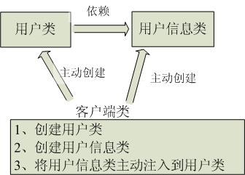
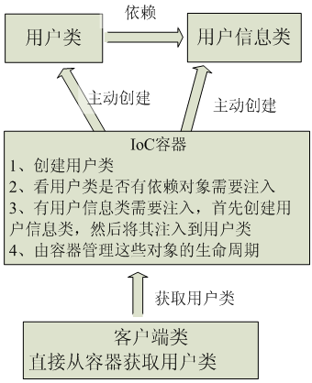
控制反转
传统应用程序示意图
有IoC/DI容器后程序结构示意图

Slide 6
IOC的优势
控制反转
把创建和查找依赖对象的控制权交给了容器，由容器进行注入组合对象
对象与对象之间松散耦合
方便测试，利于功能复用
使得程序的整个体系结构变得非常灵活
传统应用程序
类内部主动创建依赖对象
类与类之间高耦合
难于测试

Slide 7
依赖注入
谁依赖于谁
应用程序依赖于IoC容器
为什么需要依赖
什么是依赖注入
应用程序需要IoC容器来提供对象需要的外部资源
组件之间依赖关系由容器在运行期决定，形象的说，即由容器动态的将某个依赖关系注入到组件之中。依赖注入的目的并非为软件系统带来更多功能，而是为了提升组件重用的频率，并为系统搭建一个灵活、可扩展的平台。
谁注入谁
IoC容器注入应用程序某个对象，应用程序依赖的对象
注入了什么
注入某个对象所需要的外部资源（包括对象、资源、常量数据）

Slide 8
IOC源码分析
02
Spring对IOC的代码实现

Slide 9
Spring里面的Bean是什么
在 Spring 中，构成应用程序主干并由Spring IoC容器管理的对象称为Bean。Bean是一个由Spring IoC容器实例化、组装和管理的对象。
Spring就是通过进行Bean的实例化、属性注入等来实现控制反转的。
对象
由Spring的IoC容器管理
应用程序主干部分
使用私有属性保存依赖对象，并且只能通过构造函数参数传入
在Spring中，我们基本不需要 new 一个类，这些都是让 Spring 去做的。 Spring 启动时会把所需的类实例化成对象，如果需要依赖，则先实例化依赖，然后实例化当前类。
应用程序由一个个Bean构成

Slide 10
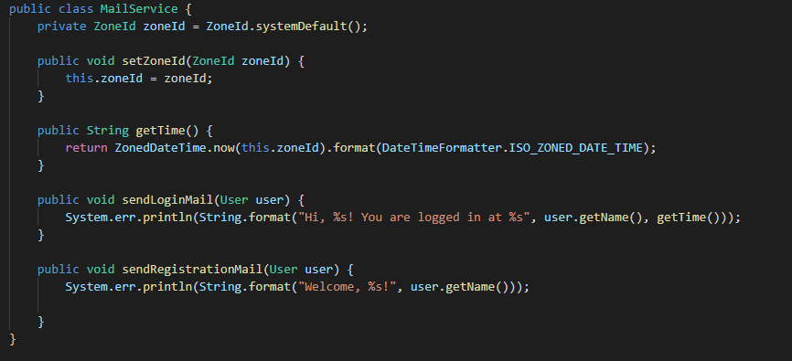
Bean代码示例

Slide 11
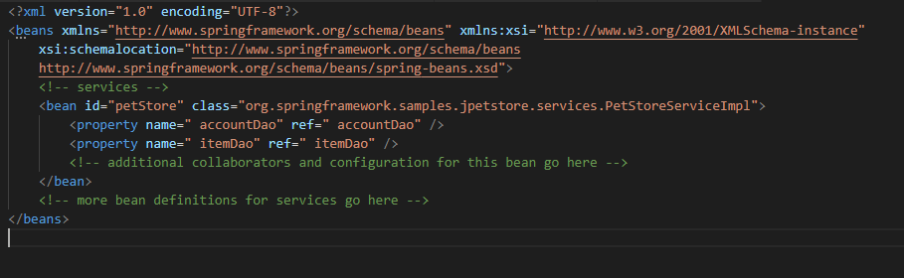
Spring配置Bean的xml文件示意图

Slide 12
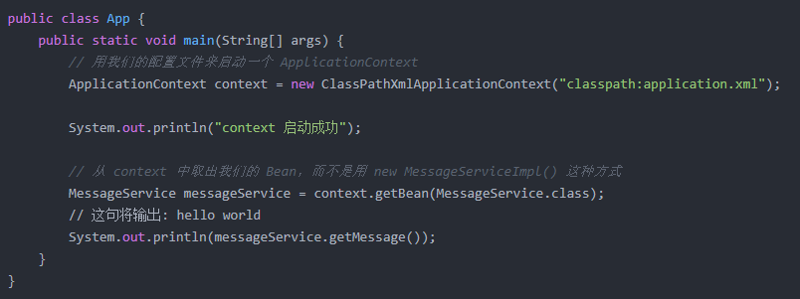
Spring实例化Application
以一段入口代码为例：
ClassPathXmlApplicationContext：从classPath中寻找XML配置文件，根据XML文件的内容来构建ApplicationContext

Slide 13
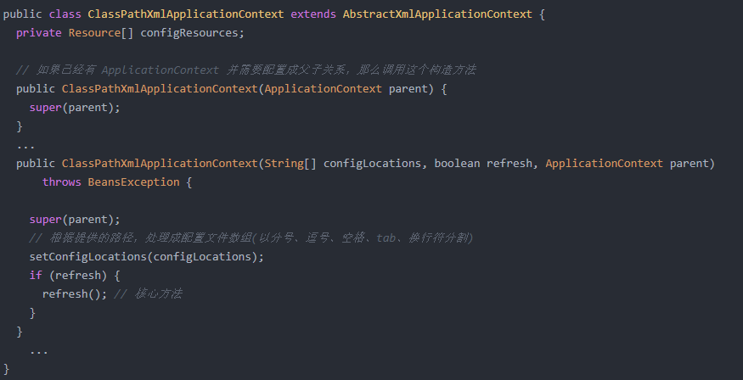
ClassPathXmlApplicationContext构造方法

Slide 14
refresh方法解析
obtainFreshBeanFactory()
initApplicationEventMulticaster()
将bean配置文件解析成为beanDefinition，并存储到beanFactory中
初始化当前 ApplicationContext 的事件广播器
prepareBeanFactory(beanFactory)
registerListeners()
设置 BeanFactory 的类加载器，添加几个 BeanPostProcessor，手动注册几个特殊的 bean
注册事件监听器
postProcessBeanFactory(beanFactory)
finishBeanFactoryInitialization(beanFactory)
提供给子类的扩展点，Spring 会负责调用Bean里面的 postProcessBeanFactory 方法
初始化所有的 singleton beans
（lazy-init 的除外）
invokeBeanFactoryPostProcessors(beanFactory)
finishRefresh()
refresh方法
调用 BeanFactoryPostProcessor 各个实现类的 postProcessBeanFactory(factory) 方法
广播事件，ApplicationContext 初始化完成
14

Slide 15
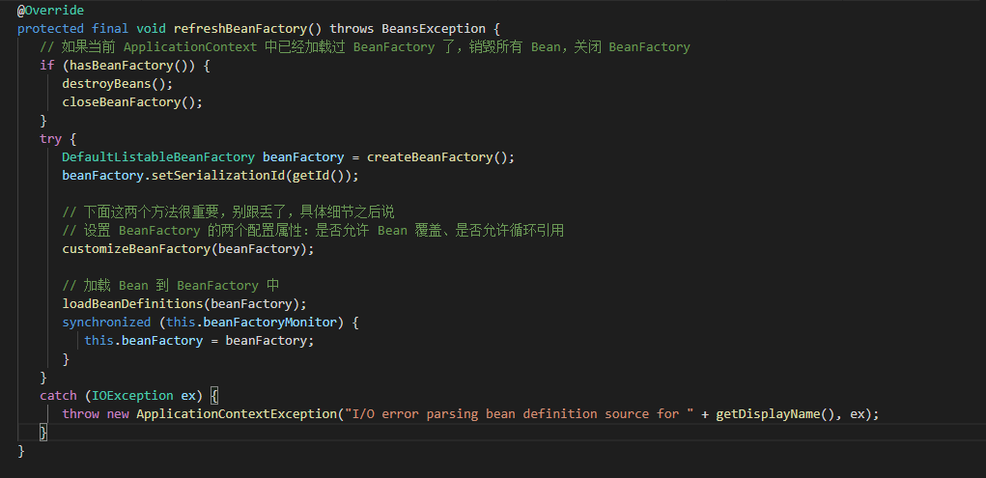
obtainFreshBeanFactory()的Bean配置与加载
·Bean在代码层面上是以BeanDefinition存在的

Slide 16
BeanDefinition属性
ParentName:父bean的名称
BeanClassName:Bean的名称
Scope：作用范围
LazyInit：是否懒加载
DependsOn：该bean依赖的所有bean
AutowireCandidate：是否可以根据类型
注入到其他bean
Primary：实现接口时是否有优先级
FactoryBeanName：指定工厂进行工厂方法生成
FactoryMethodName：指定工厂方法
Singleton：是否单例
Prototype：是否是prototype

Slide 17
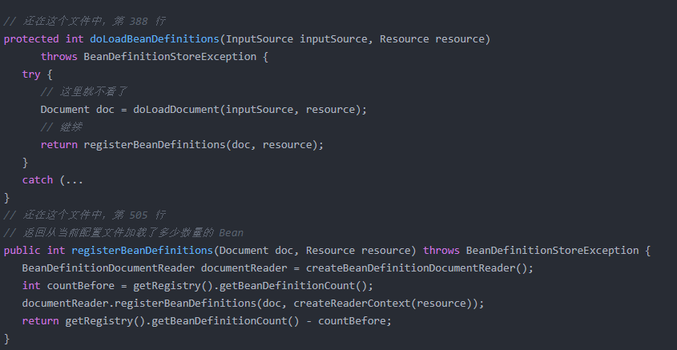
加载BeanDefinition
根据xml文件的地址，将xml文件资源转换而来形成的Resource和inputSource

Slide 18
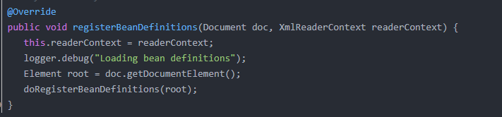
解析xml根节点
将配置文件转换为DOM树，并从根节点开始解析，判断profile是否是当前环境需要的，其中的核心方法是parseBeanDefinitions(root, this.delegate)

Slide 19
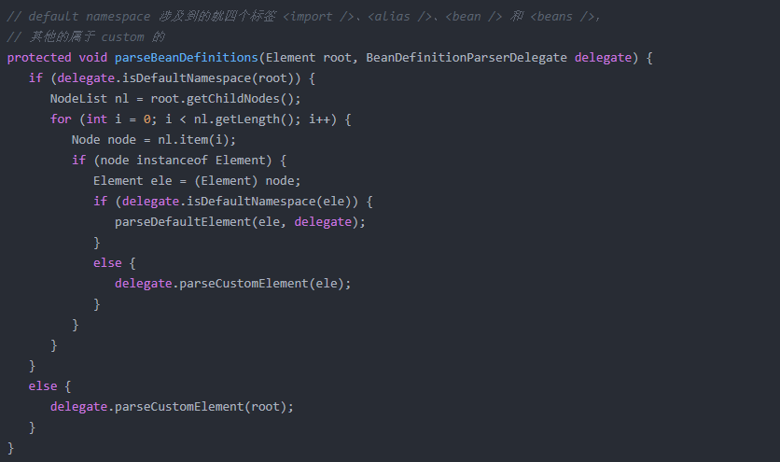
解析beanDefinition
Default element指的是默认的<import />、<alias />、
<bean />、<beans />

Slide 20
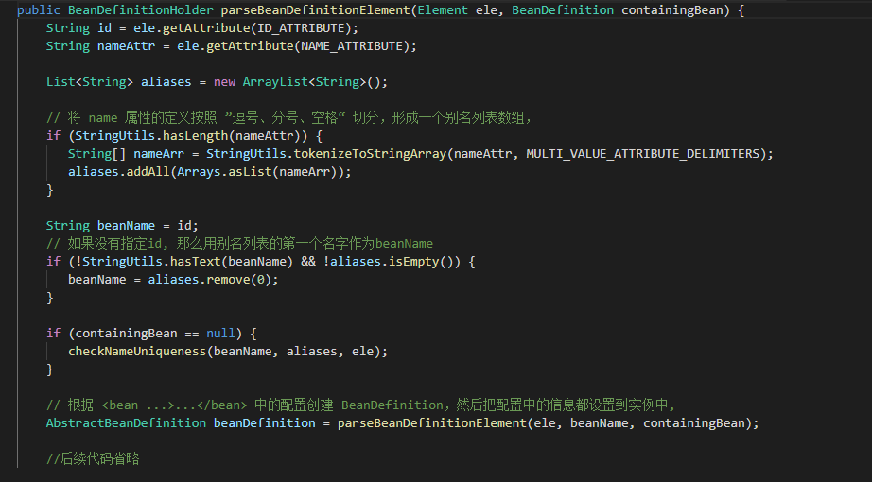
通过解析<bean>生成beanDefinition
id
name
beanName

Slide 21
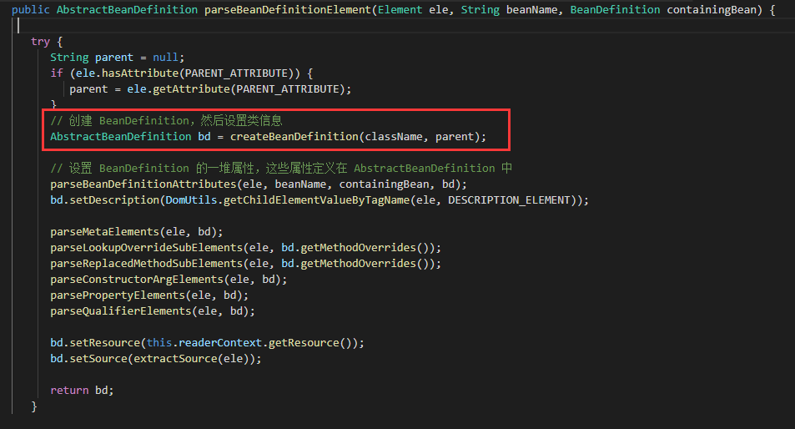
新建beanDefinition并进行配置

Slide 22
refresh方法解析
obtainFreshBeanFactory()
initApplicationEventMulticaster()
将bean配置文件解析成为beanDefinition，并存储到beanFactory中
初始化当前 ApplicationContext 的事件广播器
prepareBeanFactory(beanFactory)
registerListeners()
设置 BeanFactory 的类加载器，添加几个 BeanPostProcessor，手动注册几个特殊的 bean
注册事件监听器
postProcessBeanFactory(beanFactory)
finishBeanFactoryInitialization(beanFactory)
提供给子类的扩展点，Spring 会负责调用Bean里面的 postProcessBeanFactory 方法
初始化所有的 singleton beans
（lazy-init 的除外）
invokeBeanFactoryPostProcessors(beanFactory)
finishRefresh()
refresh方法
调用 BeanFactoryPostProcessor 各个实现类的 postProcessBeanFactory(factory) 方法
广播事件，ApplicationContext 初始化完成
22

Slide 23
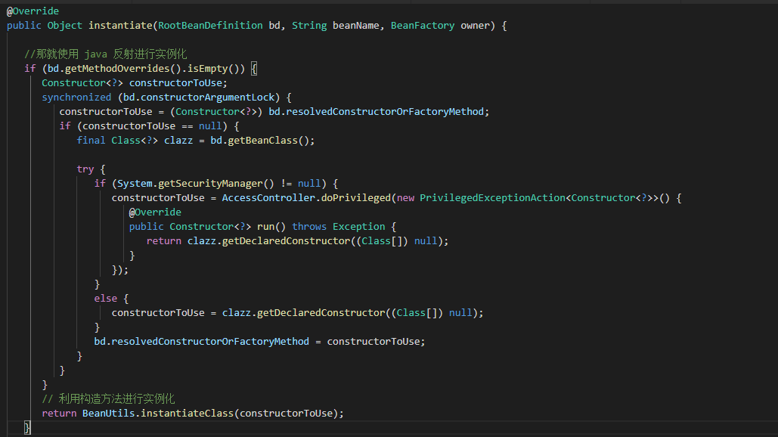
使用java反射进行实例化
获取构造方法，并使用构造方法进行实例化

Slide 24
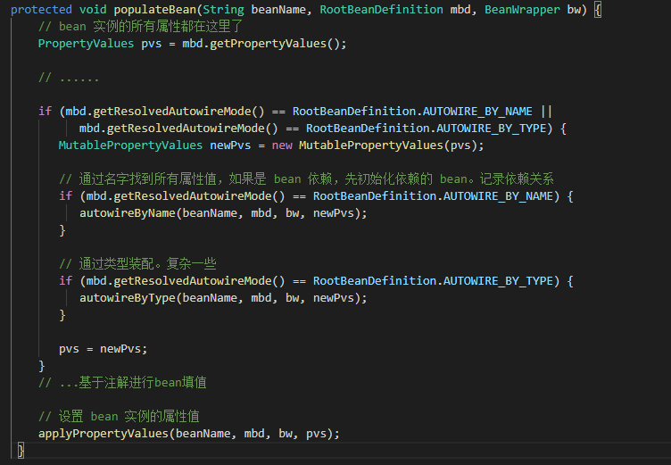
bean属性值填充

Slide 25
循环依赖
03

Slide 26
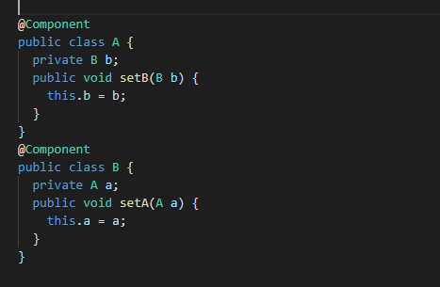
什么是循环依赖
如图所示，A和B分别把对方作为自己的私有变量。A依赖于B且B依赖于A。
Spring对依赖对象的处理方式如下：如果要获取的对象依赖了另一个对象，那么其首先会创建当前对象，然后通过递归的调用ApplicationContext.getBean()方法来获取所依赖的对象，最后将获取到的对象注入到当前对象中。
那么对于循环依赖的对象，该如何打破循环呢？

Slide 27
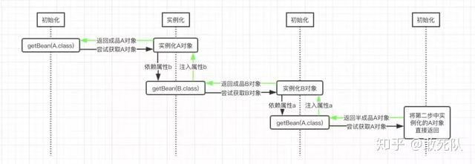
处理循环依赖的过程
Spring处理循环依赖的思路是，首先进行对象的实例化，此时可以生成一个半成品对象；随后再进行对象属性的注入，此时可以获取到半成品的对象；最后再对半成品的对象进行属性注入

Slide 28
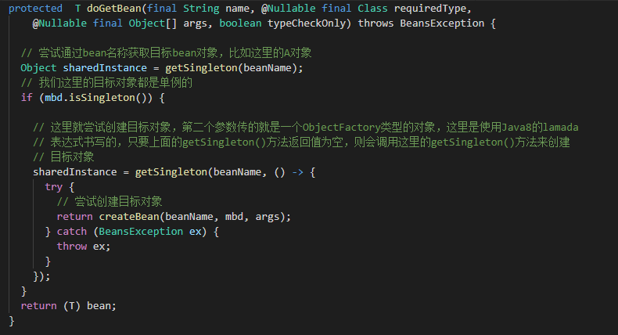
尝试创建目标对象
从缓存中获取bean对象，如果没有，则获取半成品对象

Slide 29
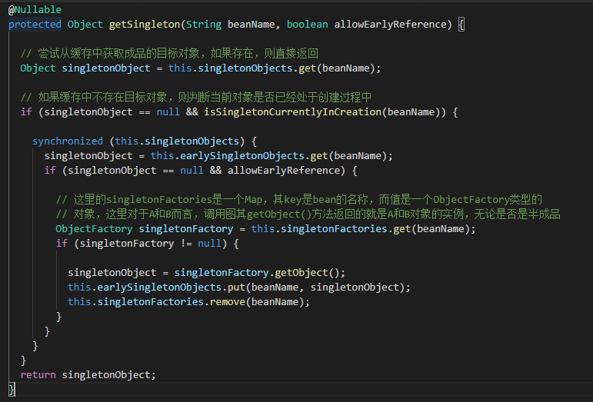
尝试获取bean对象
获取成品对象
获取半成品对象
创建新对象

Slide 30
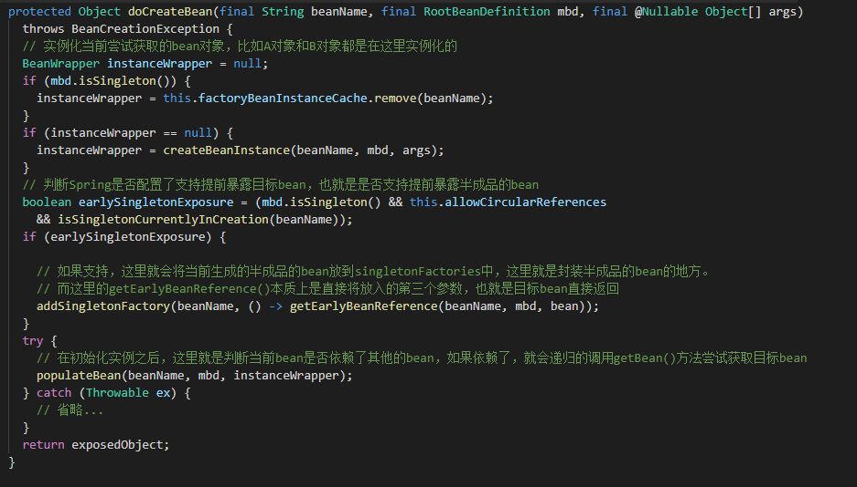
Bean对象创建与属性注入

Slide 31
总结
04

Slide 32
总结
要点提取
什么是控制反转（IOC）
Spring的IOC经过了什么步骤（即Refresh方法）
Bean的xml配置文件如何转换为BeanDefinition
如何将BeanDefinition注册到BeanFactory
如何进行Bean的实例化和属性注入
如何解决循环依赖的问题
优点
作为Spring两大关键设计模式之一，控制反转对我们进行程序编写或工程设计都有着一个很好的指导作用。
如果可以透彻的理解控制反转的概念，对形成低耦合度、高灵活性的代码风格有很大的帮助

Slide 33
谢谢大家观看 有问题欢迎一起探讨
谢烁圻

